Slide 1



ETUDE THEORIQUE DE LA MISE EN PLACE D’UNE SOLUTION DE SUPERVISION CENTREON SOUS LINUX
Réalisé par: Sara BEN CHIKH Encadrante: Prof. Meryem AMEUR Année scolaire: 2021-2022 Tuteur de stage: Mr. Amine BOUHAFSA

Slide 2
Table of contents
01
02
03
Présentation de la société COSUMAR
a.Définition
b.Les sous unités de production
c.Produits
La supervision informatique
a.Définition
b.Avanatages
c.Outils
L’outils de supervision CENTREON
a.Définition
b.Avanatages
c.Incovénients
d. Etapes de la mise en place de CENTREON sous Linux
e.Configuration via l’interface web
f.Configuration de base
g.Démarrer la supervision
h.Découverte de l’interface

Slide 3
2XXX
Introduction

Slide 4
20XX
01
Présentation de la société COSUMAR

Slide 5
2XXX
a.Définition
Cosumar est un groupe marocain spécialisé dans l'extraction, le raffinage et le conditionnement du sucre. La Cosumar produit du sucre à partir de la canne et de la betterave à sucre cultivée dans les régions marocaines et procède au raffinage du sucre brut importé.
Le groupe bénéficie d'une subvention de l'Etat Marocain via la caisse de compensation afin de maintenir un faible niveau des prix du sucre. Selon les statistiques de la Cosumar, la consommation par habitant et par an est estimée à 37 kg (soit 101 g/jour)1.

Slide 6
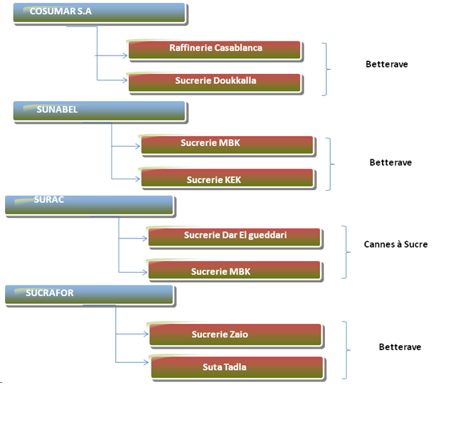
2XXX
b.Les sous unités de production

Slide 7
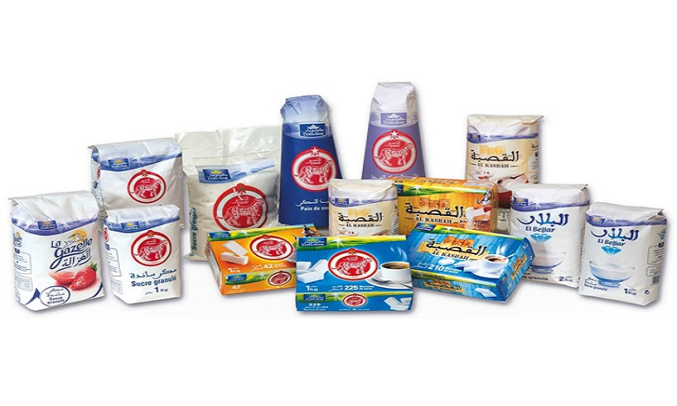
2XXX
c.Produits

Slide 8
2XXX
02
La supervision Informatique

Slide 9
2XXX
a.Définition
La supervision informatique désigne l’ensemble des outils et ressources déployés pour veiller au bon fonctionnement de votre système d’information. Le but est de mettre en place une maintenance préventive afin d’éviter les interruptions de service et de détecter en amont les failles des infrastructures informatiques pour contrer les cyber-attaques.
SLIDESGO.COM

Slide 10
2XXX
Le monitoring 7J/7 permet de vérifier en permanence que les pare-feux et antivirus sont actifs et que les serveurs sur lesquels sont répliquées et sauvegardées vos données fonctionnent correctement.
Ainsi, un service de supervision informatique vous permettra d’avoir un système d’information opérationnel et disponible.
SLIDESGO.COM

Slide 11
2XXX
Les éléments qui peuvent être surveillés
• Les sauvegardes
• Les bases de données
• Les applications
• Les espaces disques et capacités de stockage
• Les contrôles des services Windows
• Les sites web et leurs disponibilités
• Les protections antivirus
• Les serveurs
• Les postes de travail
• L'espace de stockage
• Les performances de votre système d’information

Slide 12
2XXX
b.Avantages
La garantie de la disponibilité du système
Une « riposte » instantanée en cas d’incident
Des analyses et un traçage permanent
Une sécurité renforcée et permanente
Une diminution considérable des coûts
SLIDESGO.COM

Slide 13
2XXX
c.Outils
ZABBIX
NAGIOS
CACTI
MUNIN
MEMOGUARD
ZENOSS
PANDORA FMS
CENTREON

Slide 14
20XX
03
L’outils de supervision CENTREON

Slide 15
20XX
a.Définition
Centreon est un outil de supervision et de monitoring possédant de nombreuses fonctionnalités.
C'est un programme modulaire qui se décompose en plusieurs parties :
• L'ordonnanceur qui se charge d'ordonnancer les tâches de supervision
• Une interface Web
• Les plugins

Slide 16
20XX
b.Avantages
PRÊT À L’EMPLOI
Avec CentOS, des composants systèmes et
des éléments interopérables (RHEL) + SNMP plugins
EXTENSIBLE
Intégrez des dispositifs, services & dépendances
tout en gardant une supervision homogène
INTÉROPÉRABLE
Connexion avec les principales solutions ITSM et
ITOM du marché grâce au jeu complet d’API
INTUITIF
Composants préconfigurés pour moins de clics et
visibilité instantanée de la web console
GRATUIT
Installez Centreon et soyez opérationnel en quelques
minutes

Slide 17
20XX
c.Inconvénients
• L'interface peut paraître complexe car il existe beaucoup d'options, de vues....cela nécessite une petite formation
• Un développement qui n'est pas encore en phase avec celui de Nagios : Parfois des problèmes de compatibilité
• Un peu plus lourd que du Nagios pur

Slide 18

20XX
d.Les étapes de la mise en place de CENTREON sous Linux

Slide 19
2XXX
Étape 1: Démarrage
SLIDESGO.COM

Slide 20
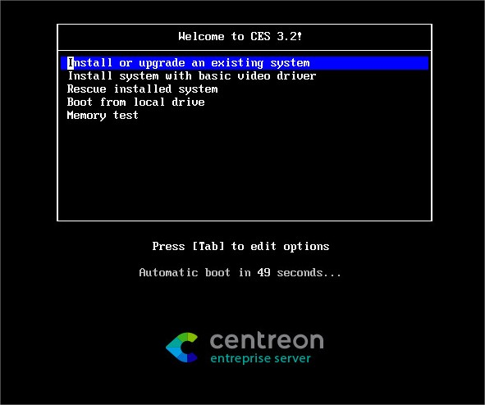
2XXX

Slide 21
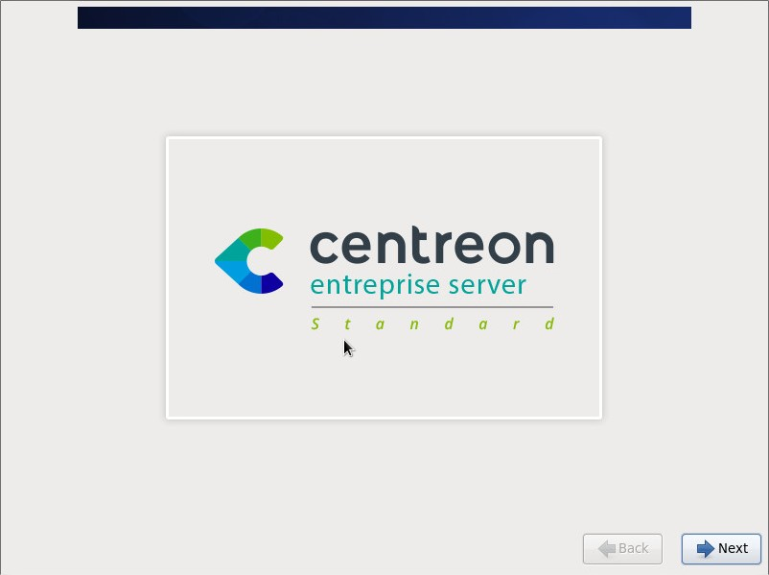
2XXX

Slide 22
2XXX
Étape 2: choix de la langue
SLIDESGO.COM

Slide 23
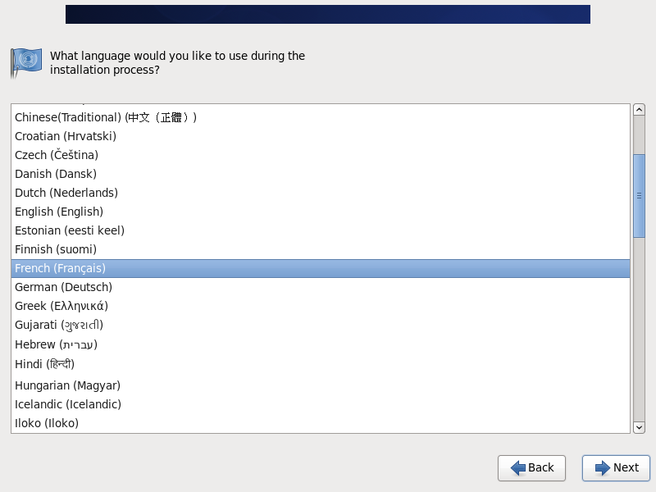
2XXX

Slide 24
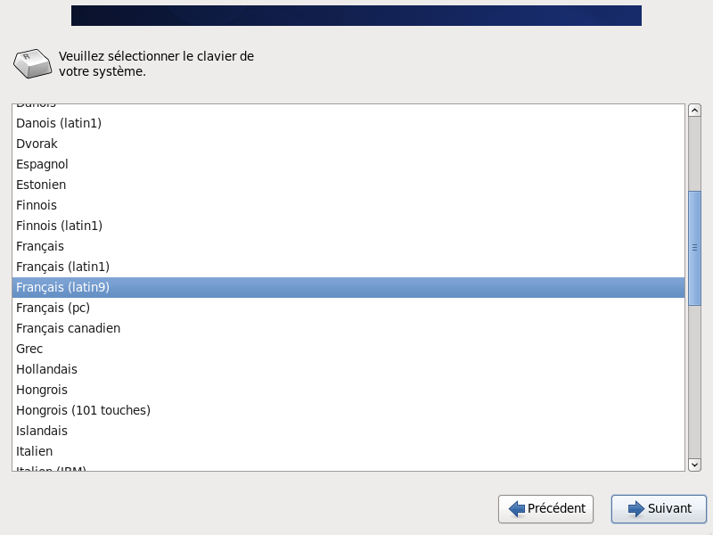
2XXX

Slide 25
2XXX
Étape 3: configuration générale
SLIDESGO.COM

Slide 26
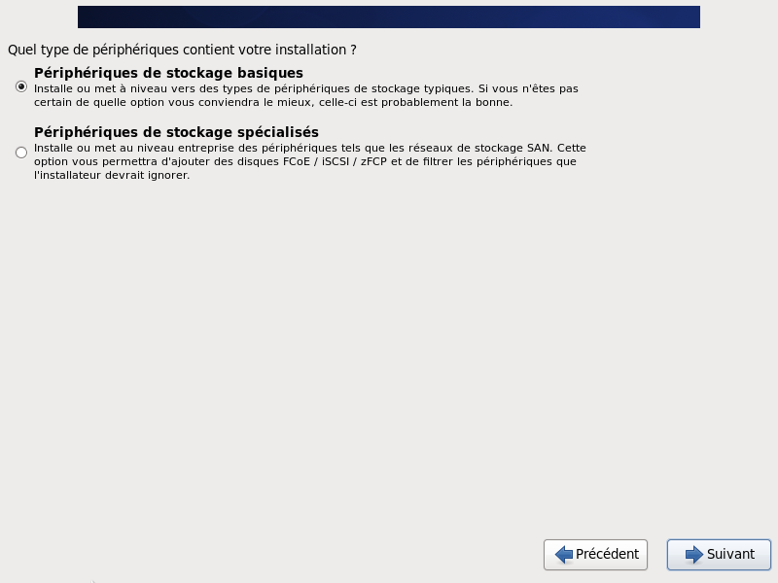
2XXX

Slide 27
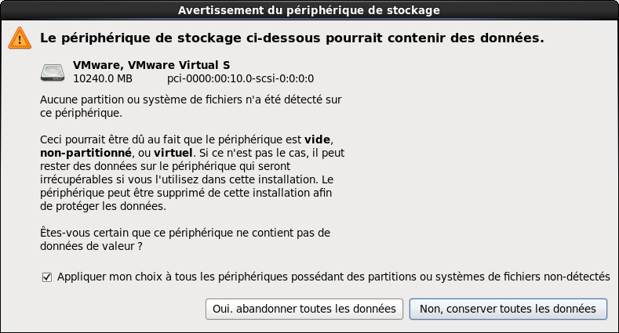
2XXX

Slide 28
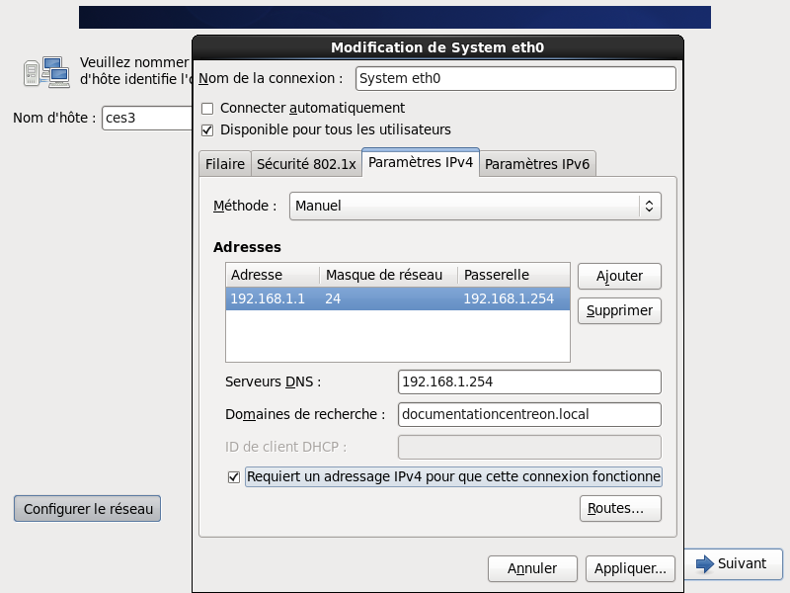
2XXX

Slide 29
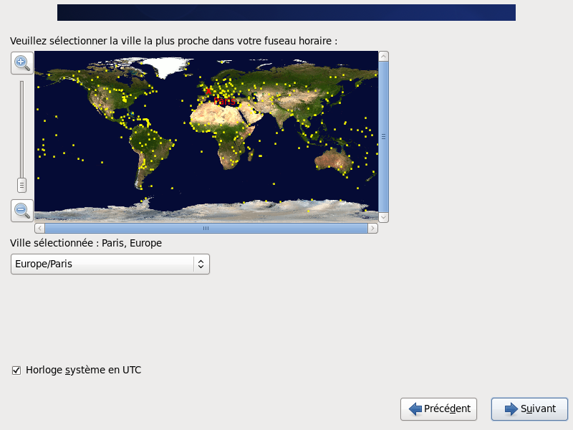
2XXX

Slide 30
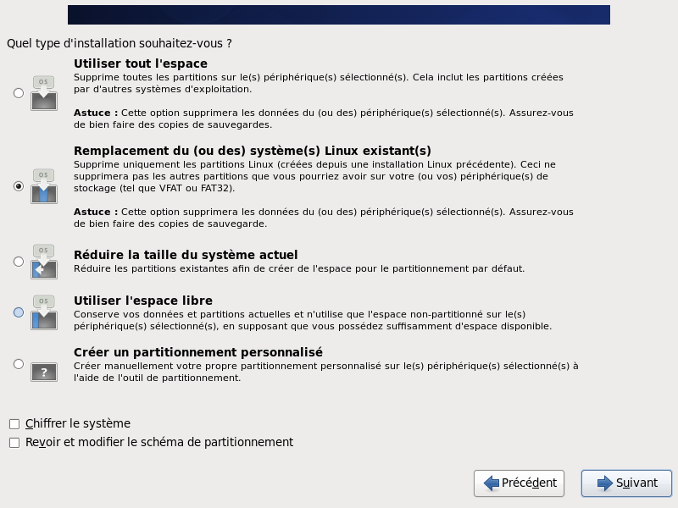
2XXX

Slide 31
2XXX
Étape 4: sélection des composants
SLIDESGO.COM

Slide 32
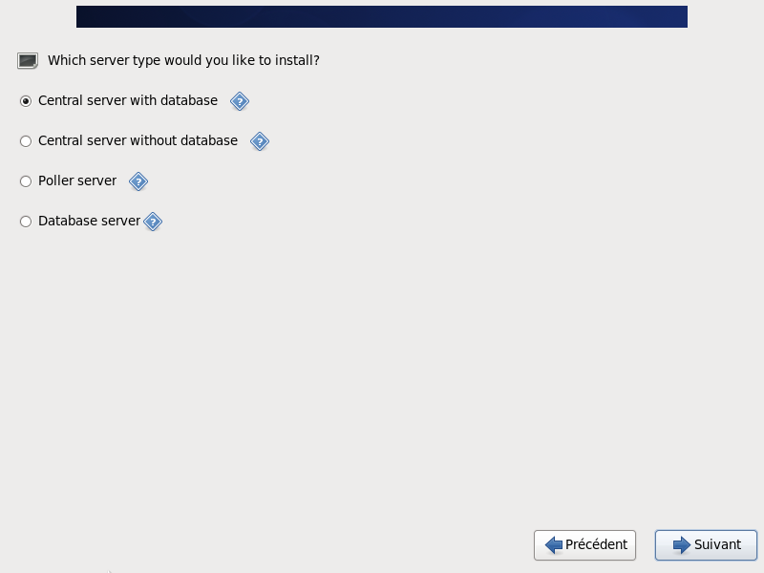
2XXX

Slide 33
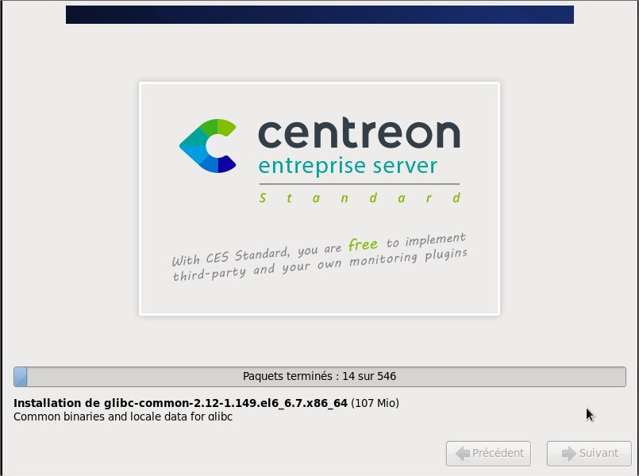
2XXX

Slide 34
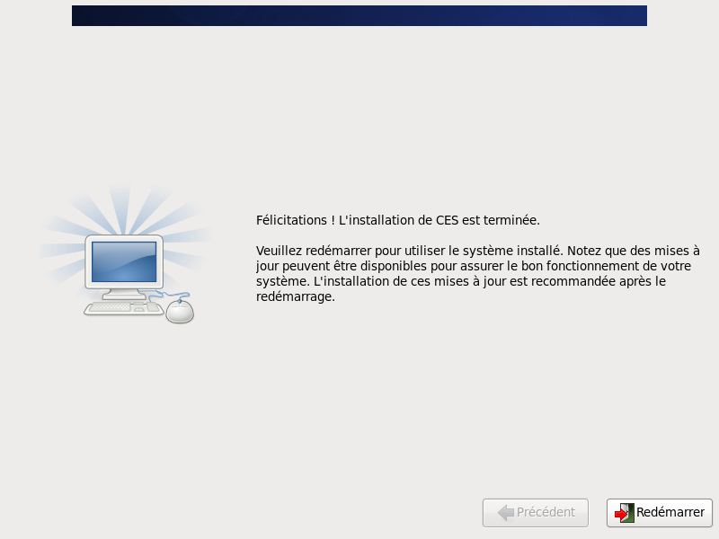
2XXX

Slide 35
2XXX
e.Configuration via l’interface web
SLIDESGO.COM

Slide 36
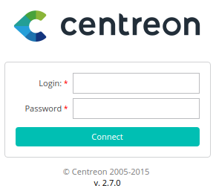
2XXX

Slide 37
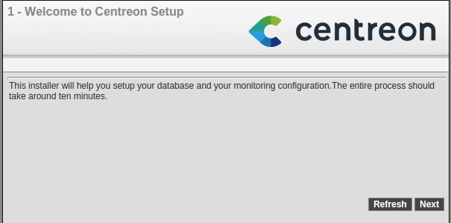
2XXX

Slide 38
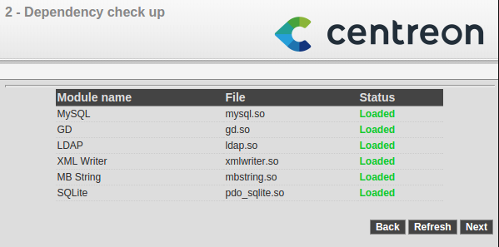
2XXX

Slide 39
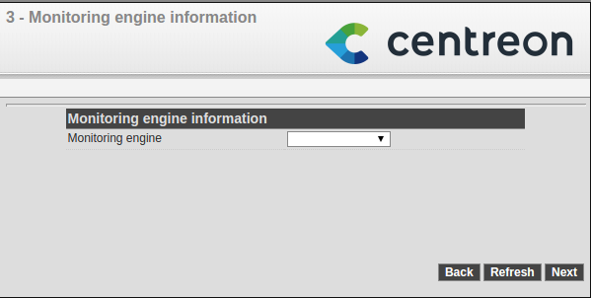
2XXX

Slide 40
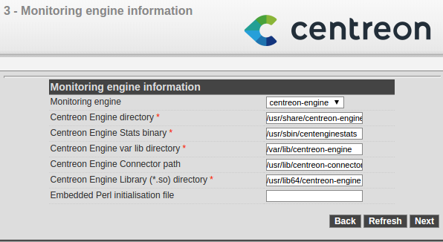
2XXX

Slide 41
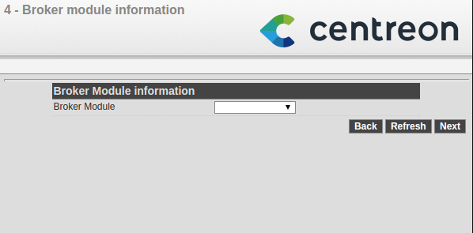
2XXX

Slide 42
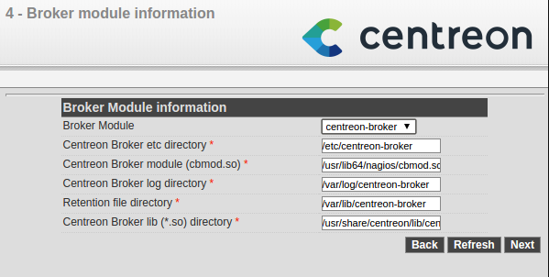
2XXX

Slide 43
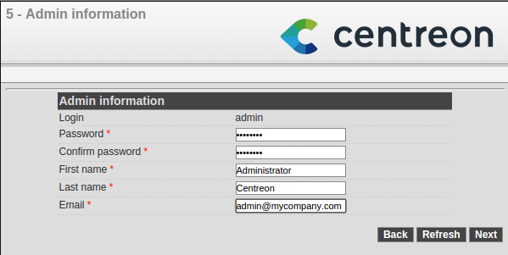
2XXX

Slide 44
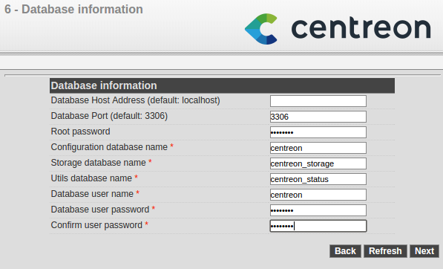
2XXX

Slide 45
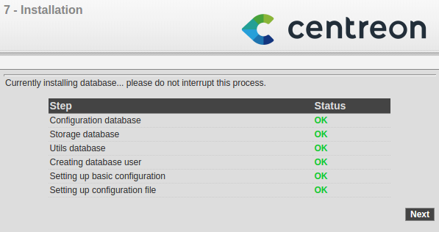
2XXX

Slide 46
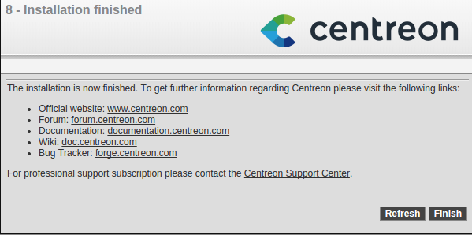
2XXX

Slide 47
2XXX
f.Configuration de base
SLIDESGO.COM

Slide 48
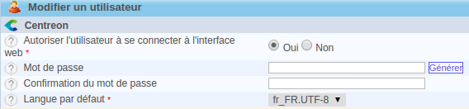
2XXX

Slide 49
2XXX
1. Connectez-vous avec l’utilisateur ‘root’ sur votre serveur 2. Installez le paquet de traduction en langue française avec la commande suivante yum -y install centreon-lang-fr_FR 3. Rendez-vous dans le menu Administration ==> Options 4. Dans le menu de gauche cliquez sur My Account 5. Dans le champ Language, remplacez en_US par fr_FR.UTF-8 6. Cliquez sur Save

Slide 50
2XXX
g.Démarrer la supervision
SLIDESGO.COM

Slide 51
2XXX
Pour démarrer l’ordonnanceur de supervision : 1. Sur l’interface web, rendez-vous dans le menu Configuration ==> Moteur de supervision 2. Laissez les options par défaut, et cliquez sur Exporter 3. Décochez Générer les fichiers de configuration et Lancer le débogage du moteur de supervision (-v) 4. Cochez Déplacer les fichiers générés ainsi que Redémarrer l’ordonnanceur

Slide 52
2XXX
5. Cliquez à nouveau sur Exporter 6. Connectez-vous avec l’utilisateur ‘root’ sur votre serveur 7. Démarrez le composant Centreon Broker: /etc/init.d/cbd start La supervision est maintenant opérationnelle.

Slide 53
2XXX
h.Découverte de l’interface
SLIDESGO.COM

Slide 54
2XXX

Slide 55
2XXX
Avant d’aller plus loin, il est nécessaire de faire une mise à jour du serveur CES 3.2. Pour cela : Connectez-vous en tant que ‘root’ sur le serveur central Tapez la commande yum -y update

Slide 56
2XXX
Conclusion

Slide 57

2XXX
Merci de votre attention!
Please keep this slide for attribution

